Slide 1


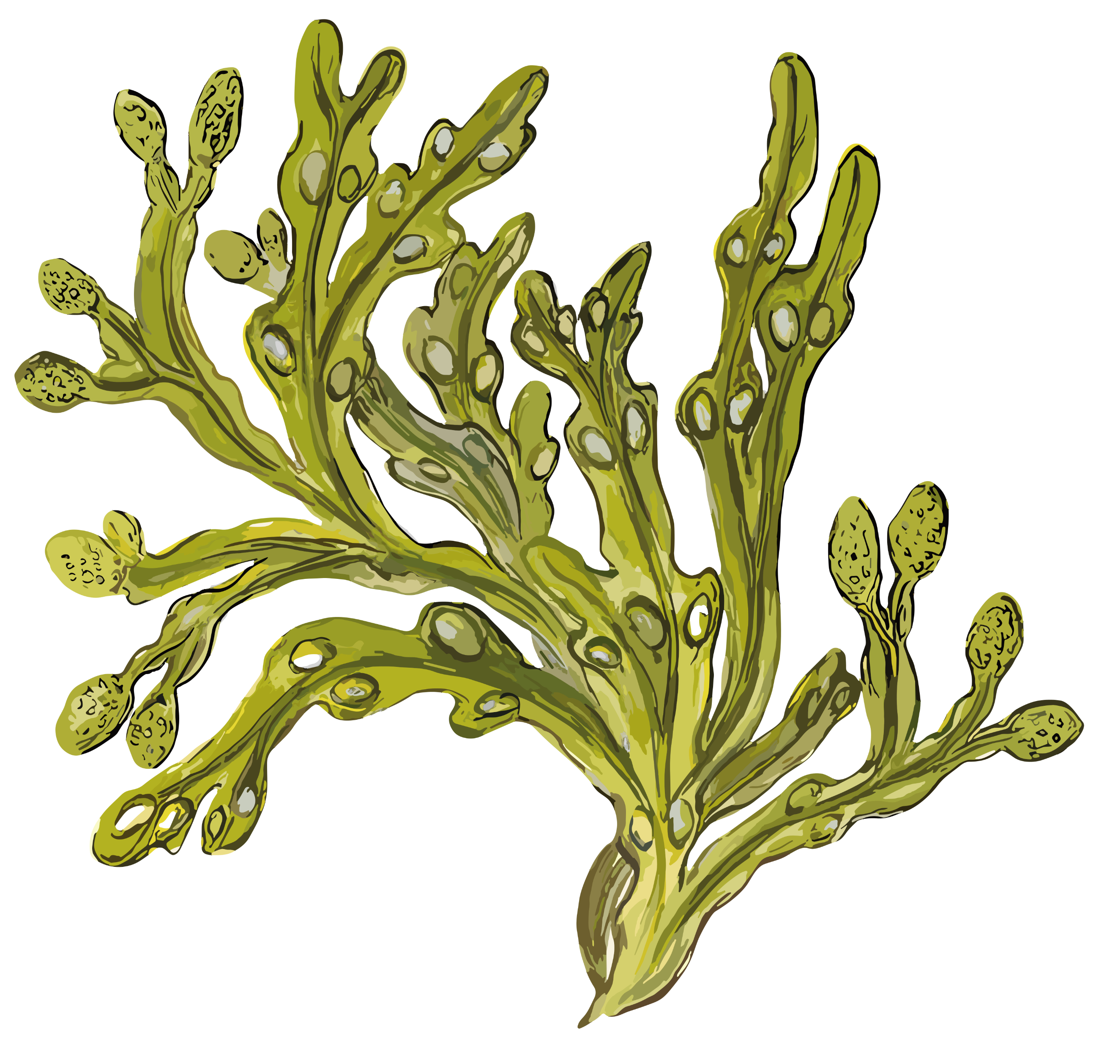
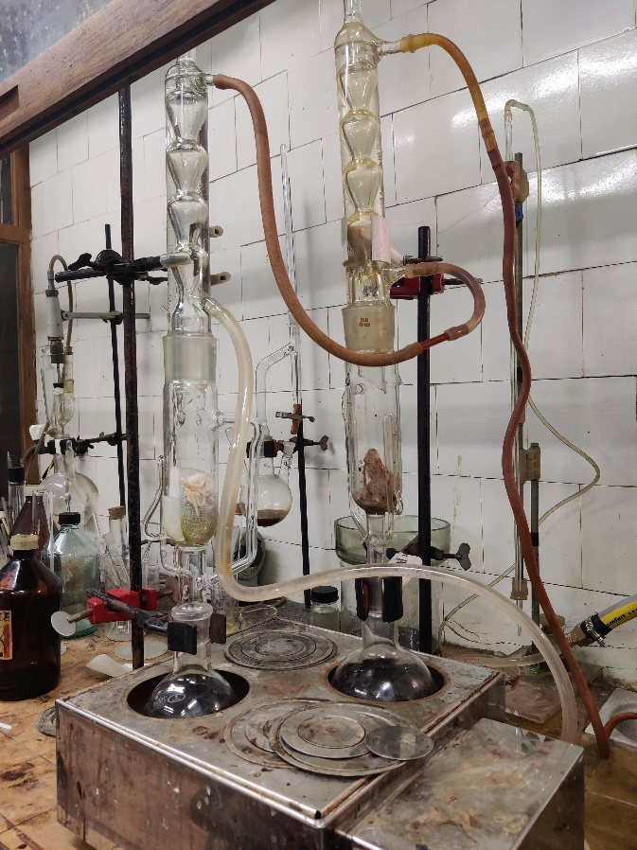
Федеральное государственное бюджетное образовательное учреждение высшего образования
САНКТ-ПЕТЕРБУРГСКИЙ ГОСУДАРСТВЕННЫЙ УНИВЕРСИТЕТ ПРОМЫШЛЕННЫХ ТЕХНОЛОГИЙ И ДИЗАЙНА
ВЫСШАЯ ШКОЛА ТЕХНОЛОГИИ И ЭНЕРГЕТИКИ
ВЫДЕЛЕНИЕ МАННИТА И ЛИПИДО-ПИГМЕНТНОГО КОМПЛЕКСА ИЗ БУРЫХ ВОДОРОСЛЕЙ
Гагай О.О., Сергеев Н.К., Осовская И.И.
Бурые водоросли являются сырьём для получения биологически активных веществ (БАВ): йода, альгиновой кислоты, полифенолов, маннита, липидно-пигментного комплекса (ЛПК) и др.
В настоящие время совершенствуется технология выделения этих препаратов для их использования в качестве новых объектов в медицине и фармацевтике. В частности, маннит – является диуретиком, используется как заменитель сахара, антисептик. Концентрат липидного комплекса – проявляет противоопухолевые, антиметастатические свойства. Целью данной работы является выделение и сравнение выхода маннита и липидно-пигментного комплекса из бурых водорослей saccharina japonica (Китай) и focus vesiculosus (микронезированный).
Липидно–пигментный комплекс выделяли в аппарате Сокслета, экстрагент­­­­–хлороформ (рис.1). Маннит извлекали спиртовой экстракцией экстрагент­­­­–этанол. Оптимальное время экстрагирования, установленное опытным путём составляет 3 часа. Результаты представлены в таблице 1.
Рисунок 1. Установка экстракции
Таблица 1. Свойства микронизированных водорослей
Водоросли | Летучесть % | Влажность % | Влагопоглощение %
Бурая водоросль семейства Фукус | 0,1 | 0,18 | 1,59
Фукус микронизированный | 0,21 | 0,29 | 2,82
Таблица 2. Выход ЛПК и маннита
Водоросли | Выход, %
 | ЛПК | Маннит
Saccharina japonica | 1,20 | 4,06
Focus vesiculosus | 3,19 | 3,36

